Slide 1
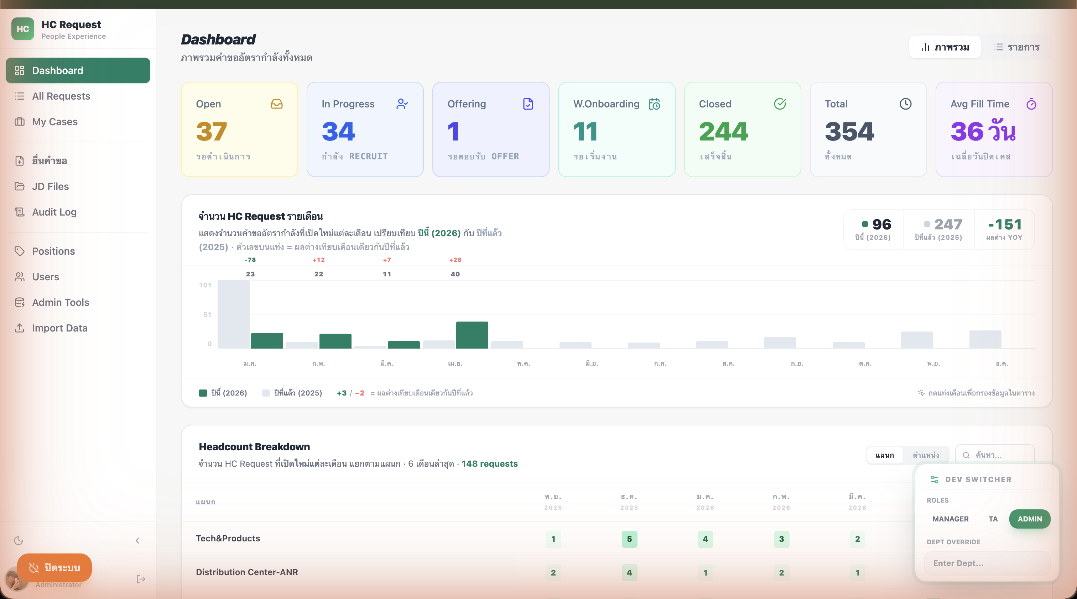
📋 HC Request System
คู่มือสำหรับ TA Team
วิธีรับเคส • เปลี่ยน Status • จัดการข้อมูล Candidate
People Experience · Freshket
hcrequest.web.app

Slide 2
📊 Dashboard
หน้าแรกหลัง Login — ภาพรวมทุกเคส
สิ่งที่เห็นใน Dashboard
📦 Stat Cards
จำนวนเคสแต่ละสถานะ (Open, In Progress, Offering…)
📅 Monthly Chart
กราฟ HC Request รายเดือน เทียบปีก่อน
📊 Breakdown
แยกตามแผนก / ตำแหน่ง 6 เดือนล่าสุด
🔄 รายการ
เปลี่ยน Status และดู SLA ได้จากตาราง
💡 กด "รายการ" มุมขวาบน เพื่อดูตาราง request ทั้งหมด

Slide 3
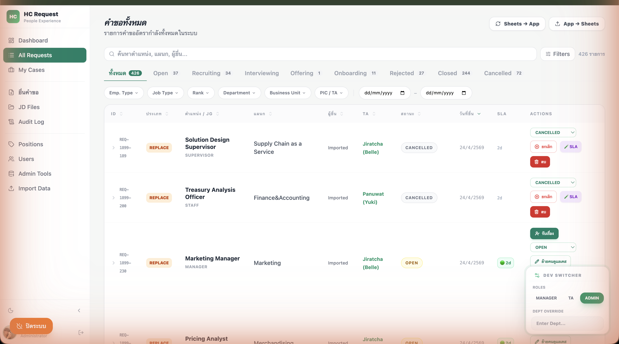
📋 All Requests
ดู request ทั้งหมด — เปลี่ยน Status ได้จากหน้านี้
วิธีเปลี่ยน Status
① Status Tabs — กรองด้วยสถานะ
1
หาเคสที่ต้องการ
ค้นหาหรือ filter
② Dropdown Status — คลิกเพื่อเปลี่ยน
2
คลิก Dropdown
ที่ช่อง Status
③ SLA — วันที่ใช้ไปแต่ละเคส
3
เลือก Status ใหม่
4
กรอกข้อมูล (ถ้ามี)
④ ค้นหา / Filter ด้านบน
Popup จะขึ้นเอง
5
กด ยืนยัน
ระบบ sync อัตโนมัติ

Slide 4
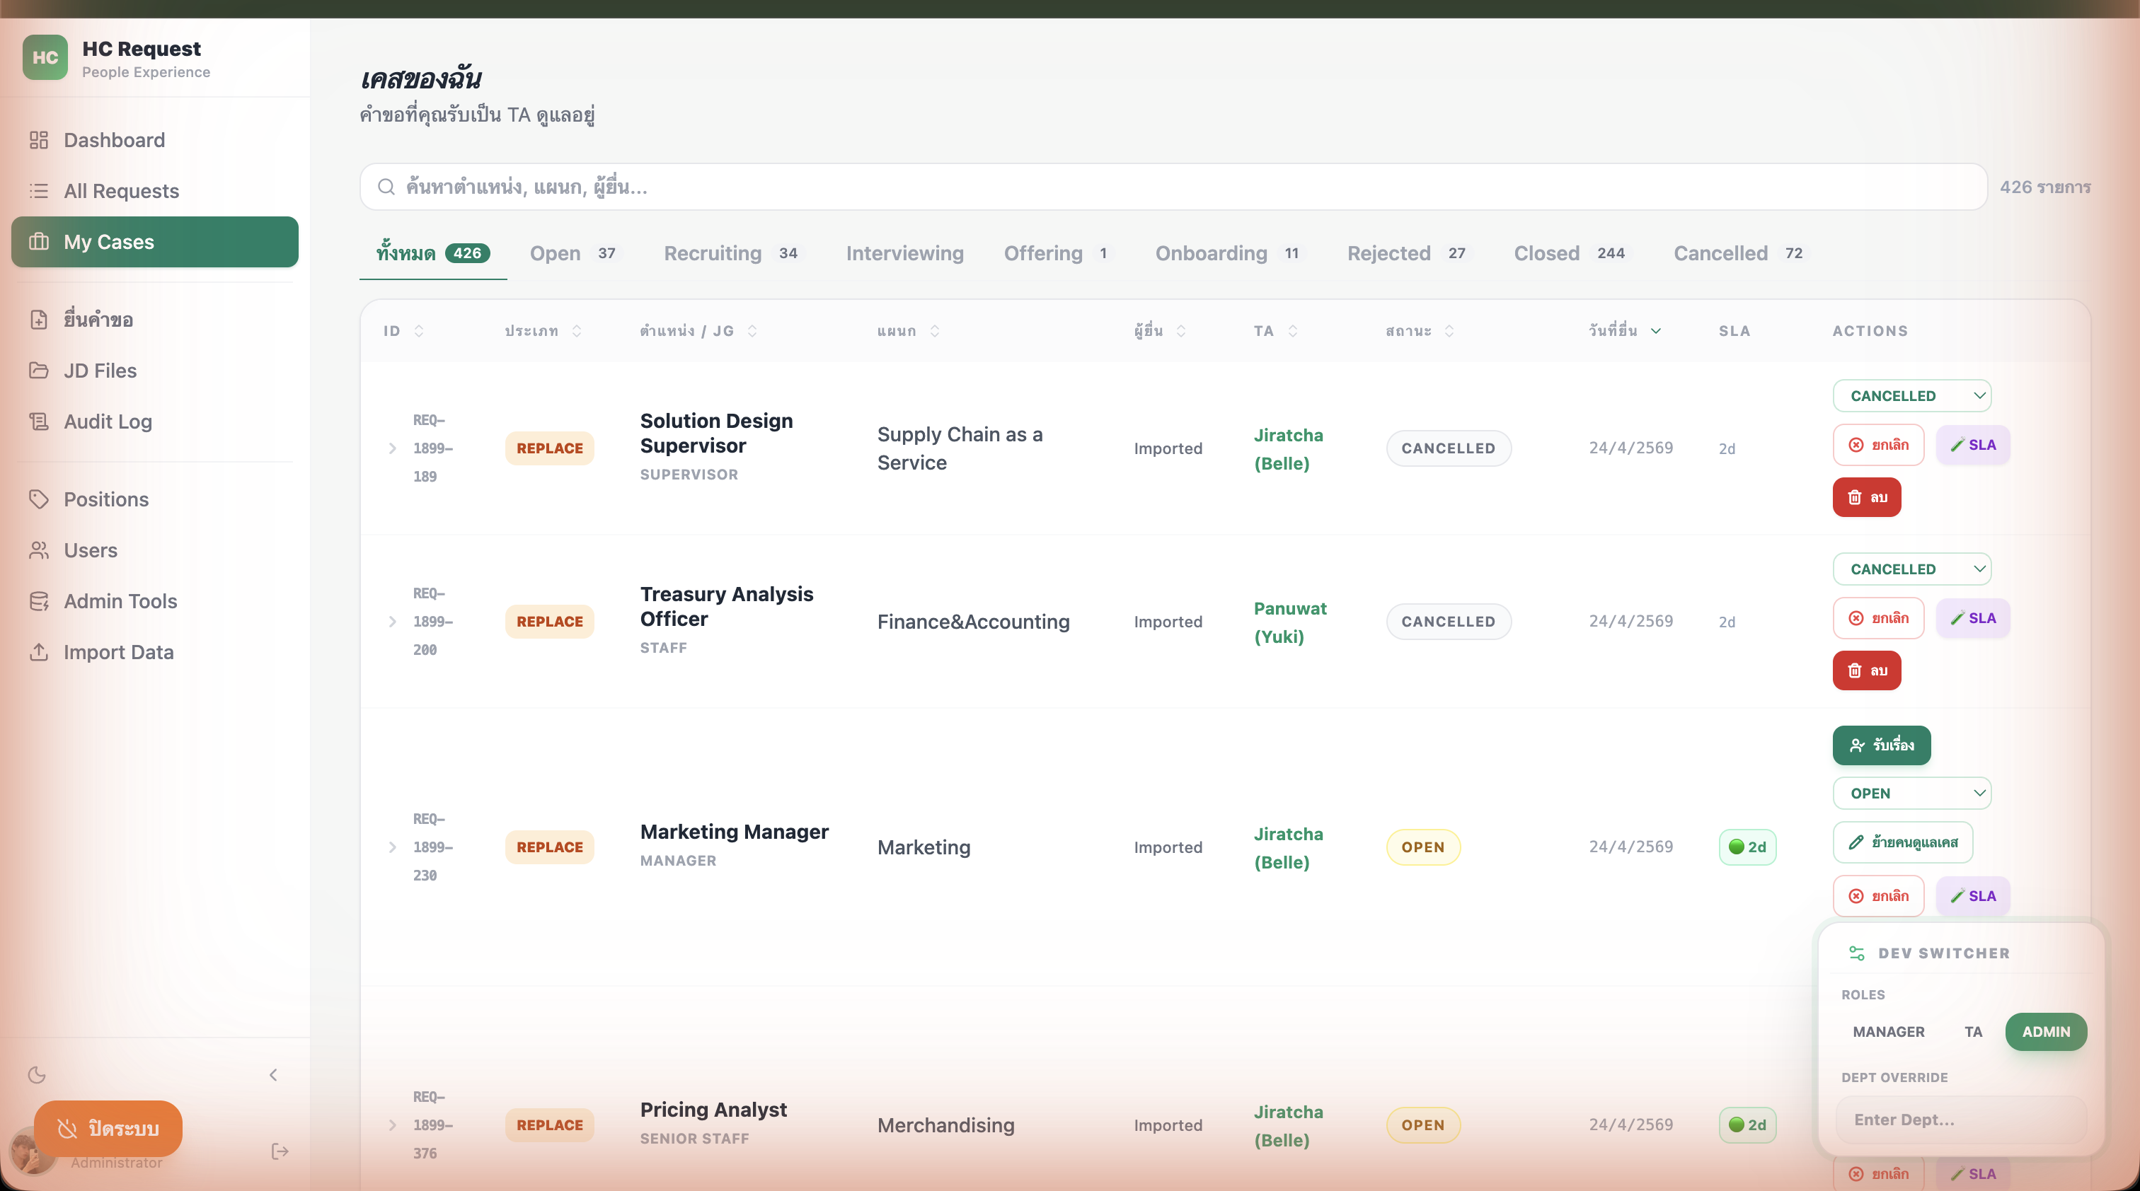
🗂️ My Cases
เฉพาะเคสที่คุณรับผิดชอบ
My Cases คืออะไร?
✓
แสดงเฉพาะเคสที่ ระบบ assign มาให้คุณ
✓
ใช้แทน All Requests สำหรับงานของตัวเอง
✓
เปลี่ยน Status ได้ เหมือนกันทุกอย่าง
✓
มี SLA Timer บอก วันที่ผ่านมาแต่ละเคส
🤖 Auto-Assign: เมื่อ TA เปลี่ยน status จาก Open ครั้งแรก → ระบบ assign ให้คุณอัตโนมัติ

Slide 5
🔄 Status Workflow
ลำดับขั้นตอนการเปลี่ยนสถานะ
📂
🔍
🗣️
📋
🟦
✅
Open
→
Recruiting
→
Interviewing
→
Offering
→
Onboarding
→
Closed
Manager เปิดเคสใหม่ รอ TA รับ
TA รับเคส กำลังหาผู้สมัคร
อยู่ระหว่าง สัมภาษณ์
ส่ง Offer บันทึกชื่อ + CV
รอเริ่มงาน บันทึกวันที่
Onboard สำเร็จ! 🎉
❌ Rejected — TA สามารถ Reject ได้ทุกสถานะ พร้อมกรอกเหตุผล ถ้ายังหาคนไม่ได้ → กลับมา Recruit ใหม่ได้เสมอ
📋 Offering → กรอกชื่อ Candidate + ลิ้ง CV (Google Drive) 🟦 Onboarding → กรอก ชื่อ Candidate + วันเริ่มงาน (บังคับ)
🔔 Slack แจ้งเตือนอัตโนมัติ
#internal-hc-request → เมื่อ Manager เปิดเคสใหม่ #internal-hc-updates → ทุกครั้งที่ Status เปลี่ยน

Slide 6
📋 Offering — บันทึก Candidate + CV
เมื่อส่ง Offer ให้ผู้สมัครแล้ว
วิธีใช้ Offering Modal
📋 Offering
กรอกชื่อผู้สมัครที่ได้รับ offer
1
ชื่อ Candidate
ชื่อ CANDIDATE (OPTIONAL)
ใส่ชื่อ-นามสกุลผู้สมัคร (กรอกหรือไม่ก็ได้)
ชื่อ-นามสกุล ผู้สมัคร
2
ลิ้ง CV
ลิ้ง CV (OPTIONAL)
วาง Google Drive link ของ CV ⚠️ ต้องตั้ง Share "Anyone with link" ก่อน
https://drive.google.com/...
3
ยืนยัน Offering
กดปุ่ม → ระบบบันทึก + sync ไป Google Sheets อัตโนมัติ
ยกเลิก
ยืนยัน Offering
✅ ผลลัพธ์ใน Sheets: Column "Offered Candidate" จะกลายเป็น Hyperlink สีฟ้า คลิกเปิด CV ใน Google Drive ได้เลย

Slide 7
🟦 Onboarding — บันทึกวันเริ่มงาน
เมื่อผู้สมัคร Accept Offer
สิ่งที่เกิดขึ้นอัตโนมัติ
🟦 Waiting Onboarding
กรุณากรอกข้อมูลผู้สมัครที่รับ offer
📊 Google Sheets
ชื่อ CANDIDATE *
บันทึกชื่อ Candidate ใน Column K และวันเริ่มงานใน Column P
ชื่อ-นามสกุล ผู้สมัคร *
📣 Slack แจ้งทีม
วันเริ่มงาน *
ส่งข้อความไป #internal-hc-updates ว่าเคสนี้อยู่ระหว่าง Onboarding
📅 เลือกวันที่
⚠️ ทั้งสองช่องนี้ บังคับกรอก ก่อนกด ยืนยัน
📜 Audit Log
บันทึกประวัติการเปลี่ยน Status พร้อม timestamp อัตโนมัติ
ยกเลิก
ยืนยัน Onboarding

Slide 8
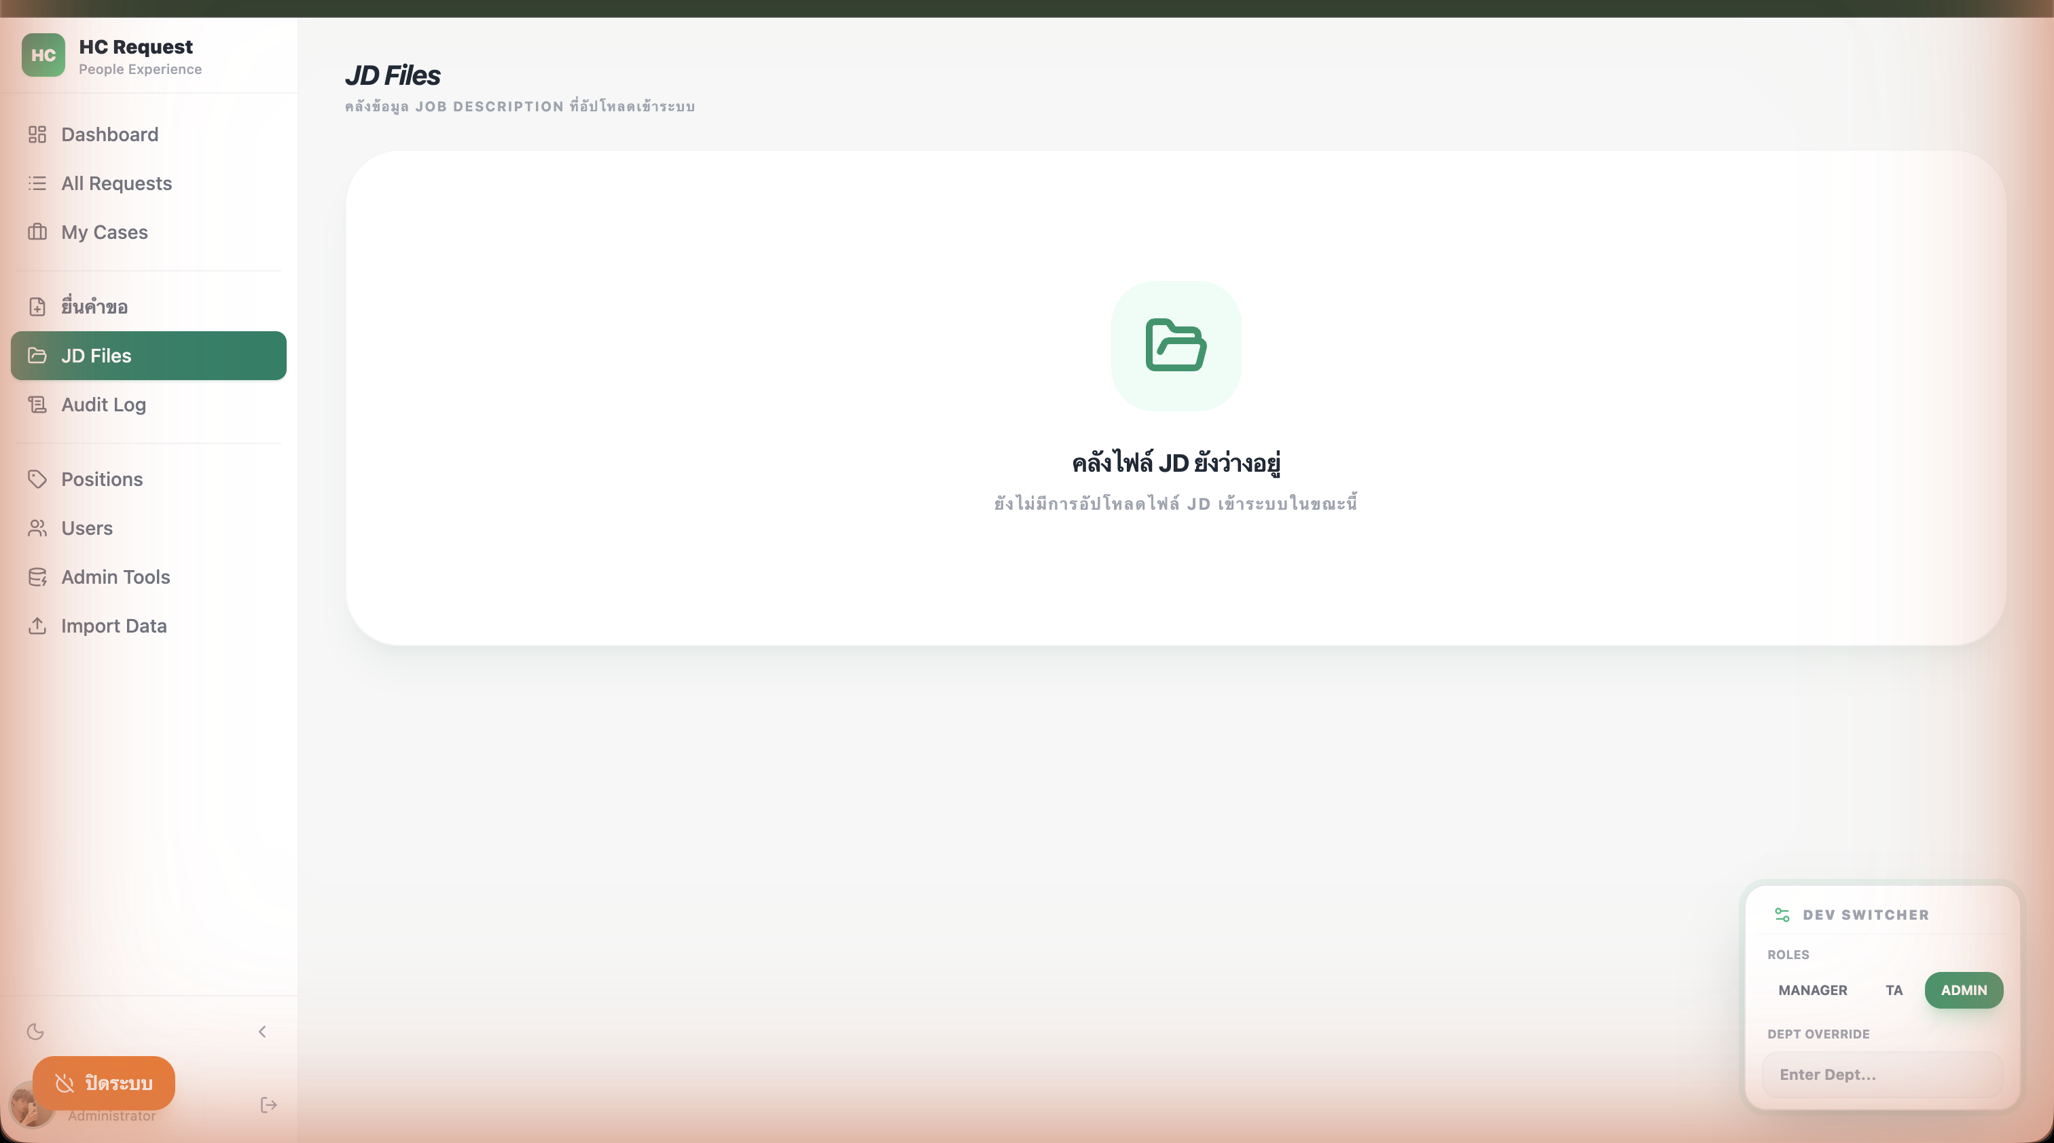
📁 JD Files
ไฟล์ Job Description ของแต่ละตำแหน่ง
JD Files ใช้ทำอะไร?
📄 ดู JD
เปิดอ่านรายละเอียดงาน ก่อนเริ่ม Recruit
🔍 ค้นหา
หาด้วยชื่อตำแหน่ง หรือชื่อแผนก
⬇️ Download
โหลดไฟล์มาที่เครื่อง หรือ Share ต่อได้
📋 Preview
ดูออนไลน์โดยตรง ไม่ต้อง download
💡 Manager จะ upload JD ตอนยื่น Request เอง

Slide 9
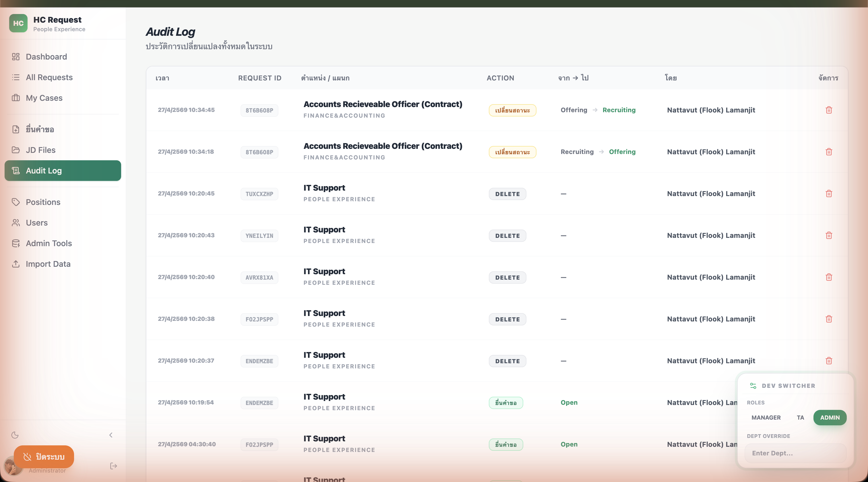
🔍 Audit Log
ประวัติทุกการเปลี่ยนแปลงในระบบ
บันทึกอะไร บ้าง?
ทุกครั้งที่ Status เปลี่ยน
Manager Submit request ใหม่
TA รับ / โอนเคส
Reject พร้อมเหตุผล
Upload / ลบ JD
📊 กรอง / Export ได้ ตาม HCID, TA, หรือวันที่

Slide 10
สรุป Tips สำหรับ TA 🚀
จำ 5 ข้อนี้ไว้ก็พอ
🔁 อัพ Status ทันที
📋 Offering → ใส่ CV Link
🟦 Onboarding → วันเริ่มงาน
พอมีความคืบหน้า อย่ารอ — ทีมทั้งหมดจะเห็นได้เลย
วาง Google Drive link (ต้อง Share "Anyone with link")
กรอกวันที่ให้ถูกต้อง Sync ไป Sheets อัตโนมัติ
🗂️ My Cases = หน้าทำงาน
📣 Slack แจ้งทุก Update
ดูแค่เคสของตัวเอง สะดวกกว่า All Requests
ทุก Status change แจ้ง #internal-hc-updates เอง
hcrequest.web.app | ติดต่อ Admin หากมีปัญหา

